Slide 1
TLL151391 - Încărcător wireless
3-în-1 MagSafe
Prezentare

Slide 2
Confort de neegalat oferit de încărcătorul ”all-in-one”

Slide 3
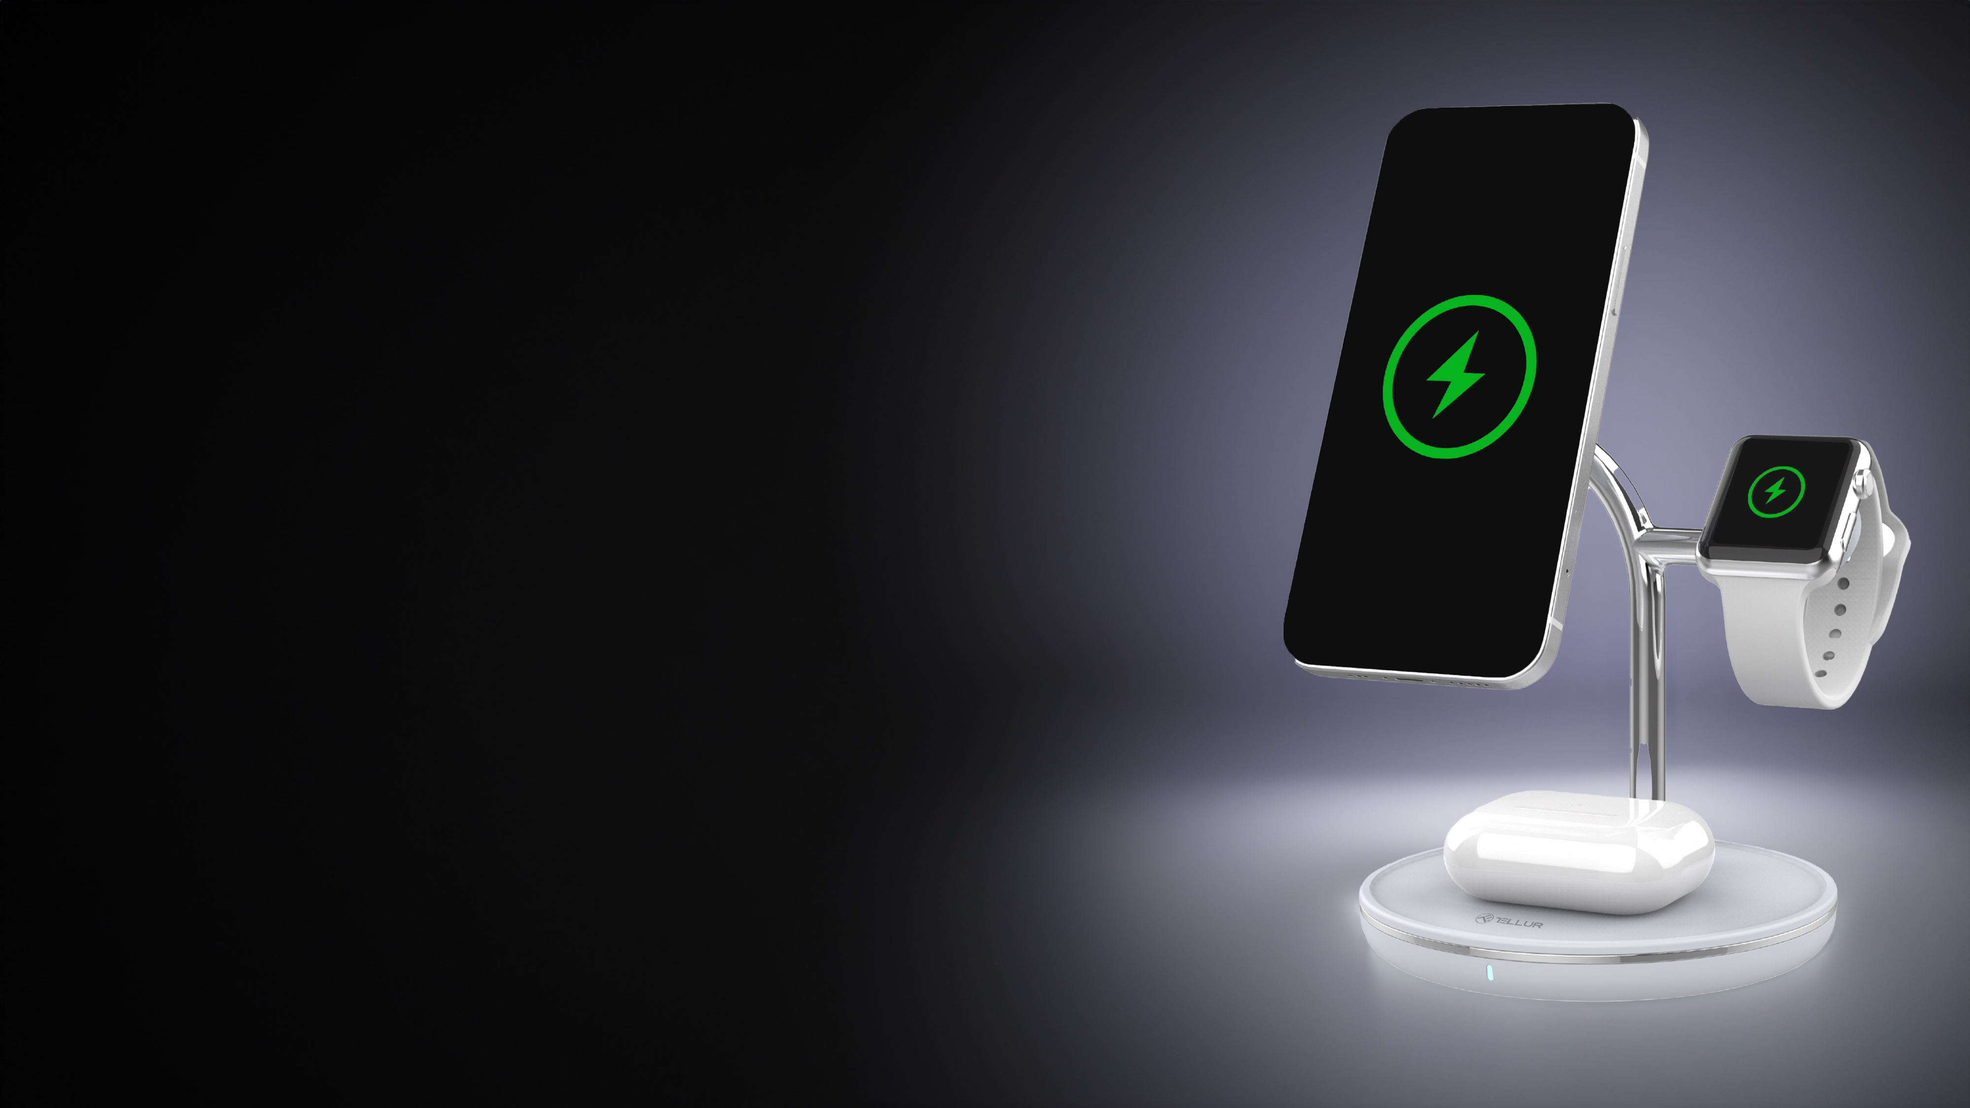
Soluție de încărcare 3 în 1 pentru dispozitive Apple, certificată MagSafe
Simplificați-vă rutina de încărcare cu un singur dispozitiv cu tehnologie MagSafe pentru a vă încărca dispozitivele iPhone, Apple Watch și căștile TWS - toate în același timp;
Fără grija de a gestiona mai multe încărcătoare și cabluri;
Certificat de Apple pentru performanță și compatibilitate de încredere;

Slide 4
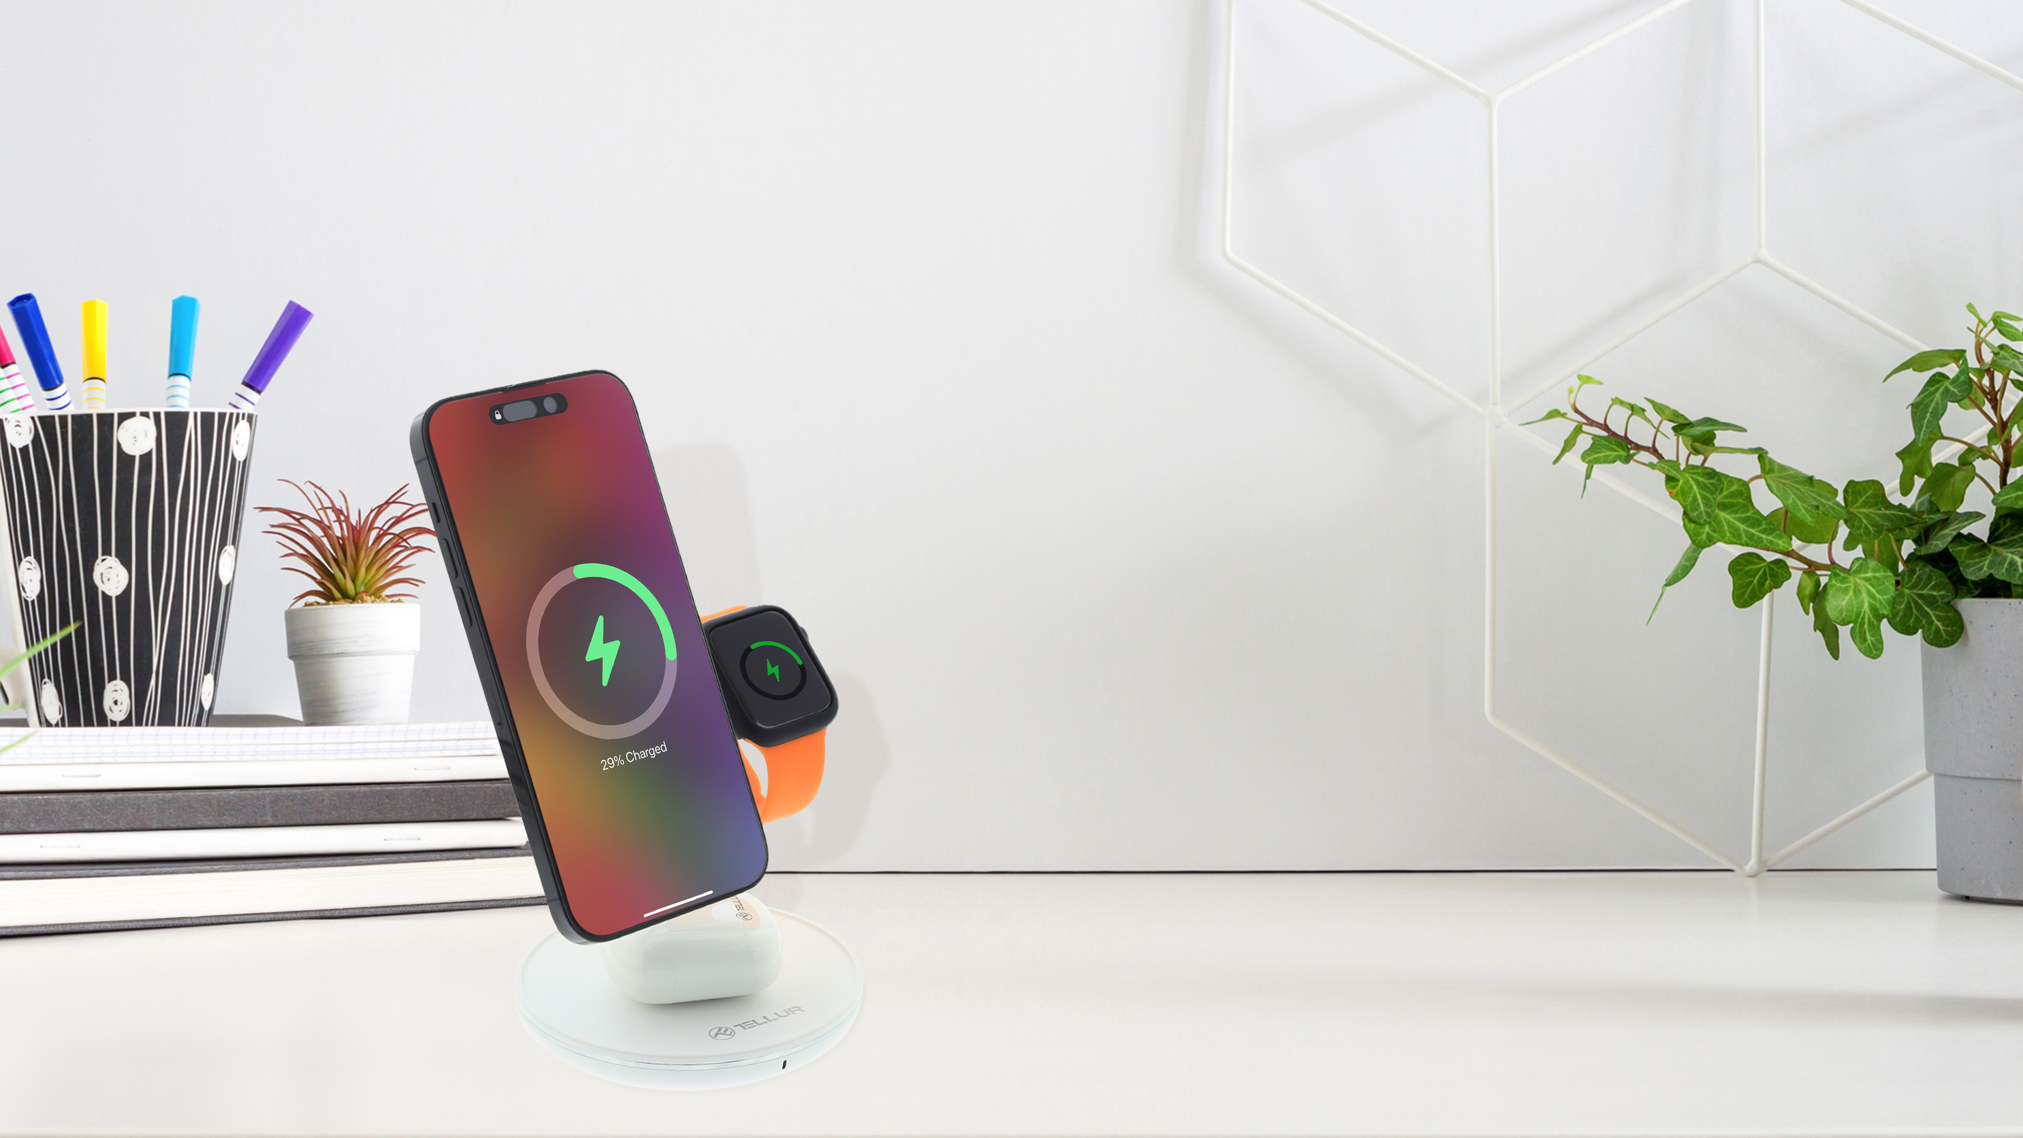
Experimentați confortul tehnologiei MagSafe pentru o încărcare rapidă și fiabilă
Încărcare rapidă a iPhone-ului datorită puterii de 15 W
Menține-ți Apple Watch-ul încărcat
Putere de încărcare de 2,5W.
Te poți bucura de muzică neîntreruptă cu ajutorul încărcării de 5W pentru căștile tale TWS

Slide 5
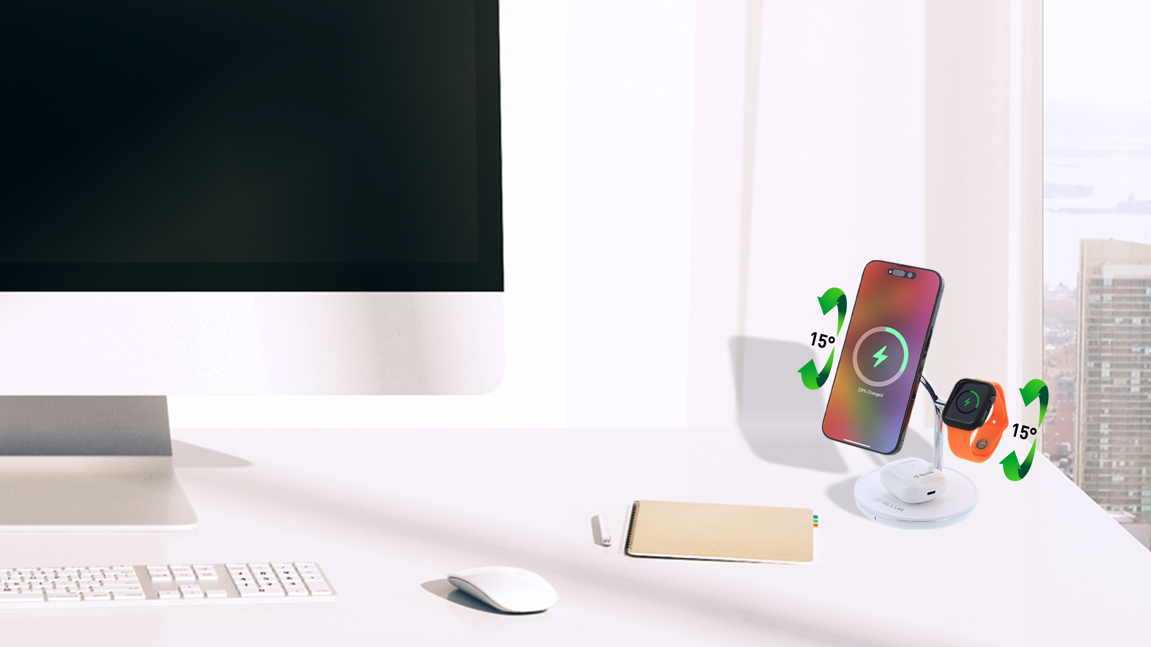
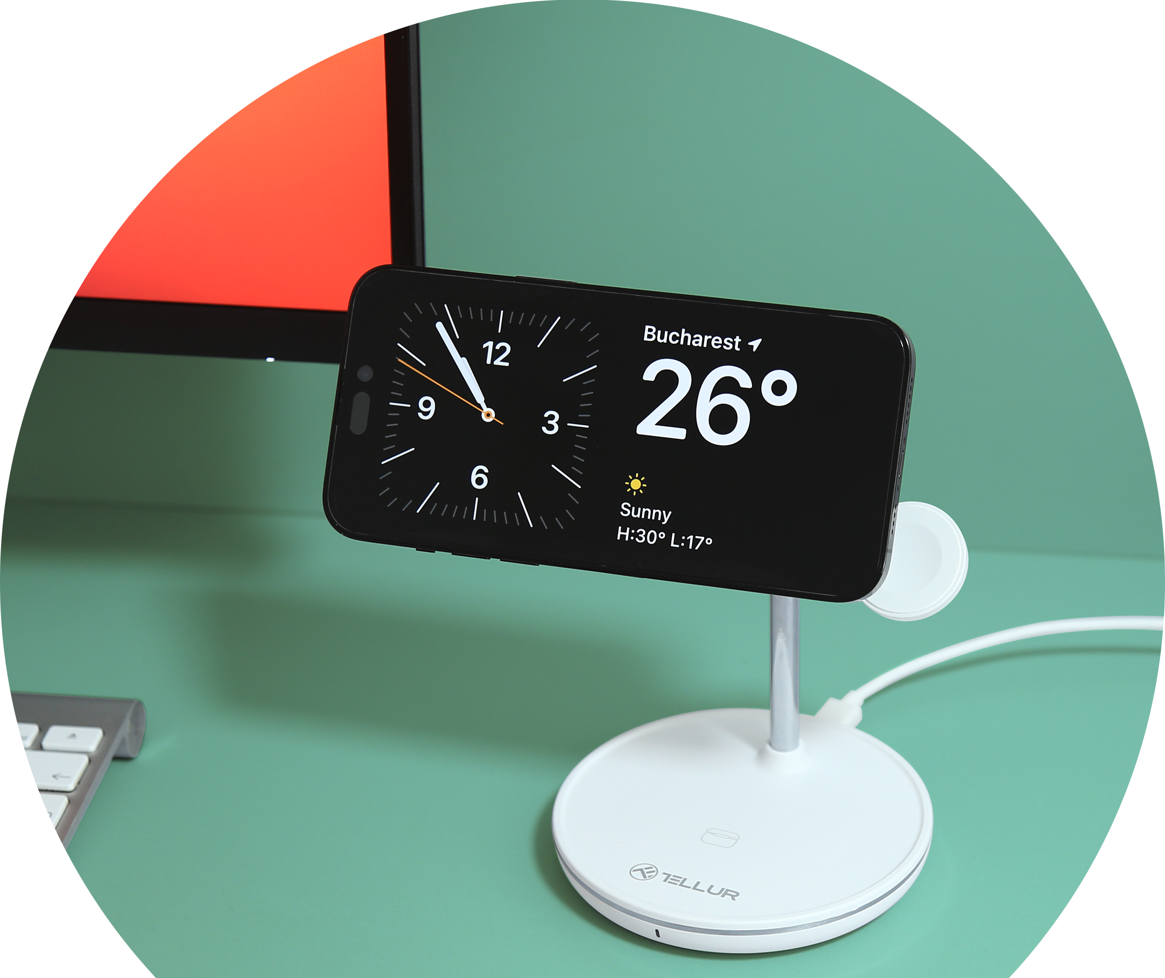
Versatil si ajustabil
Încarcă-ți iPhone-ul folosind una din cele 2 poziții de încărcare - peisaj sau portret
Unghi reglabil de 15° ce permite găsirea unghiului perfect de vizualizare

Slide 6
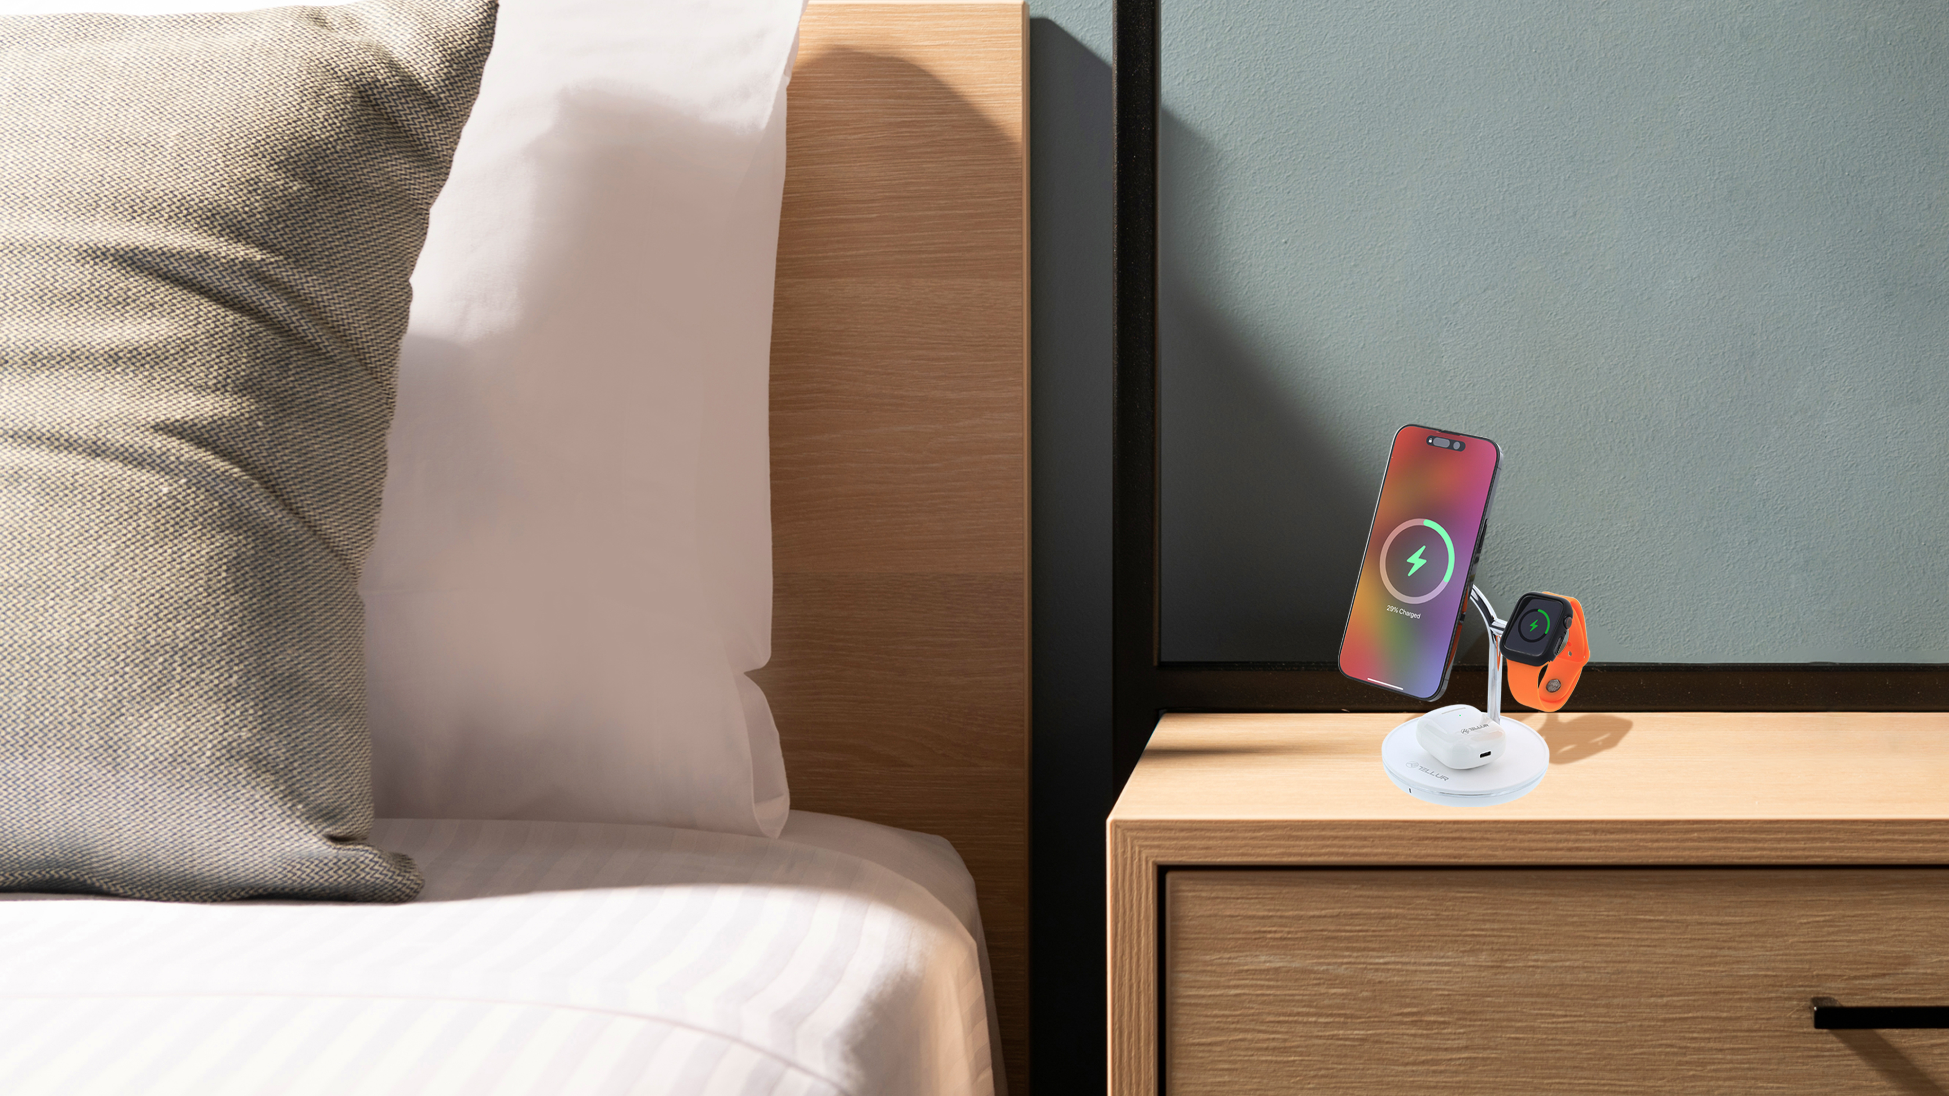
Un design ce se integrează perfect în spațiul tău
Un design modern și minimalist ce adaugă o notă de eleganță oricărui mediu
O formă elegantă și compactă ce nu încarcă spațiul tău
Se integrează perfect în diverse locuri, inclusiv pe birouri, pe noptiere sau alte spații de locuit
Un design estetic plăcut ce completează stilul personal și îmbunătățește întregul mediu înconjurător

Slide 7
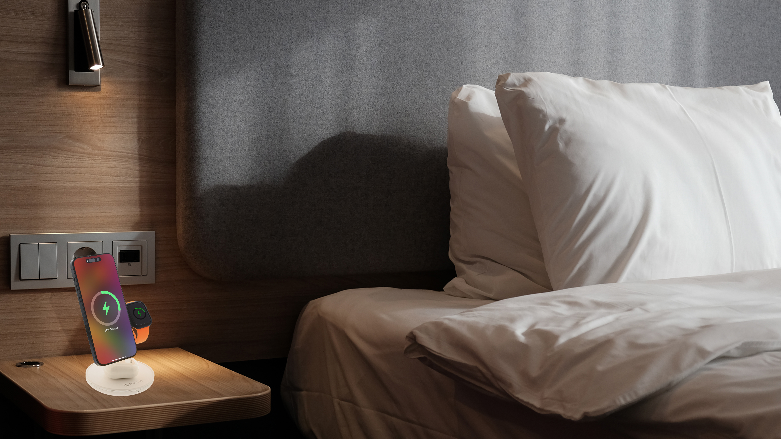
Siguranță și Compatibilitate
Protecții integrate pentru siguranță: împotriva supratensiunii, controlul temperaturii și detectarea obiectelor străine.
Compatibil cu modelele iPhone 12 sau mai noi, AirPods 2/3/Pro și Apple Watch 1-8.

Slide 8
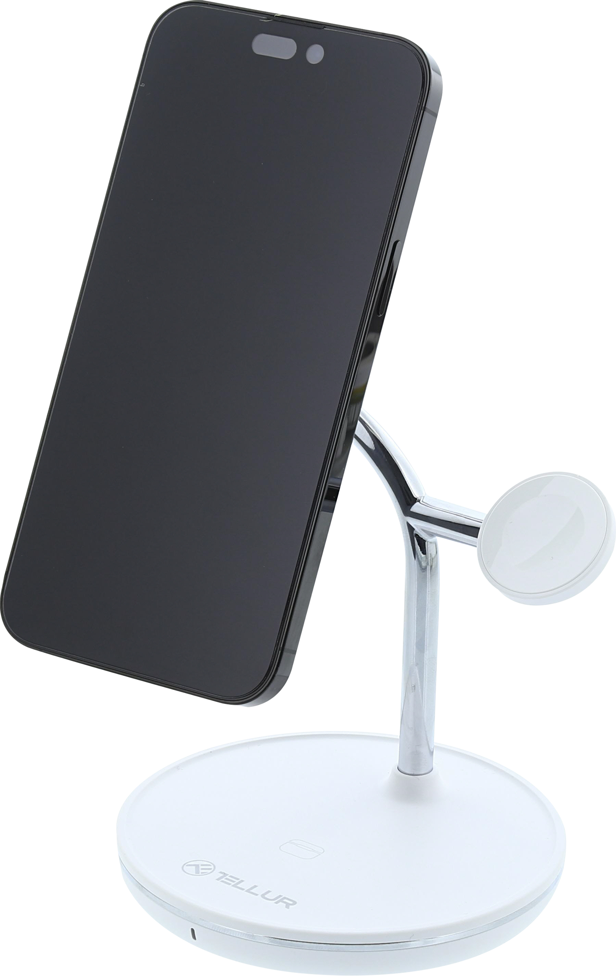
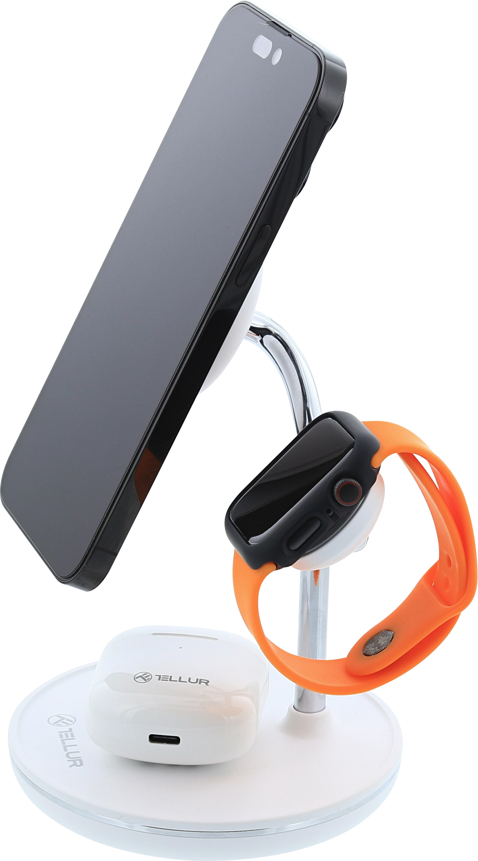
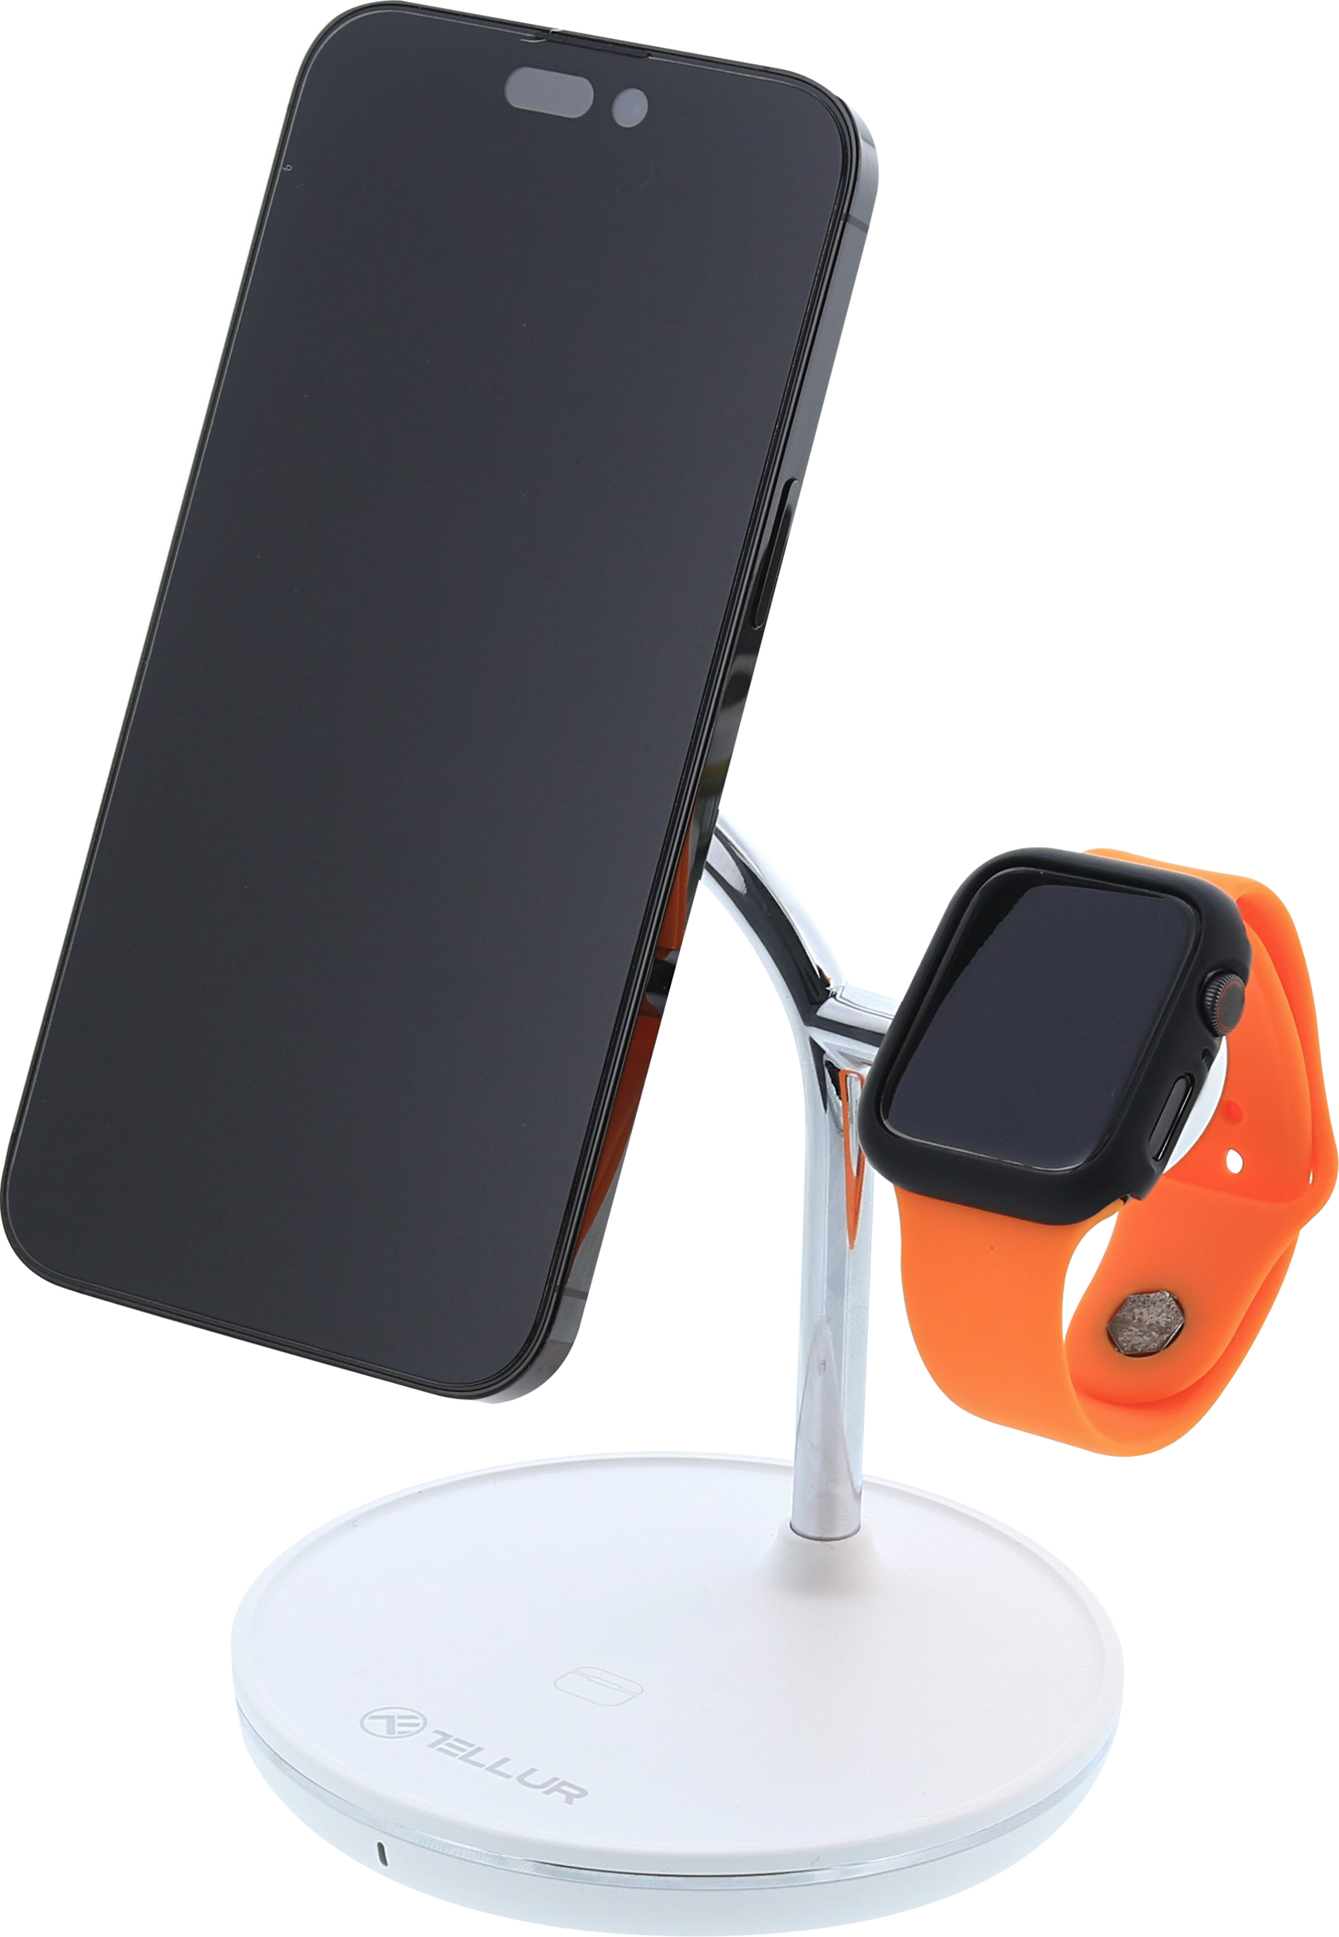
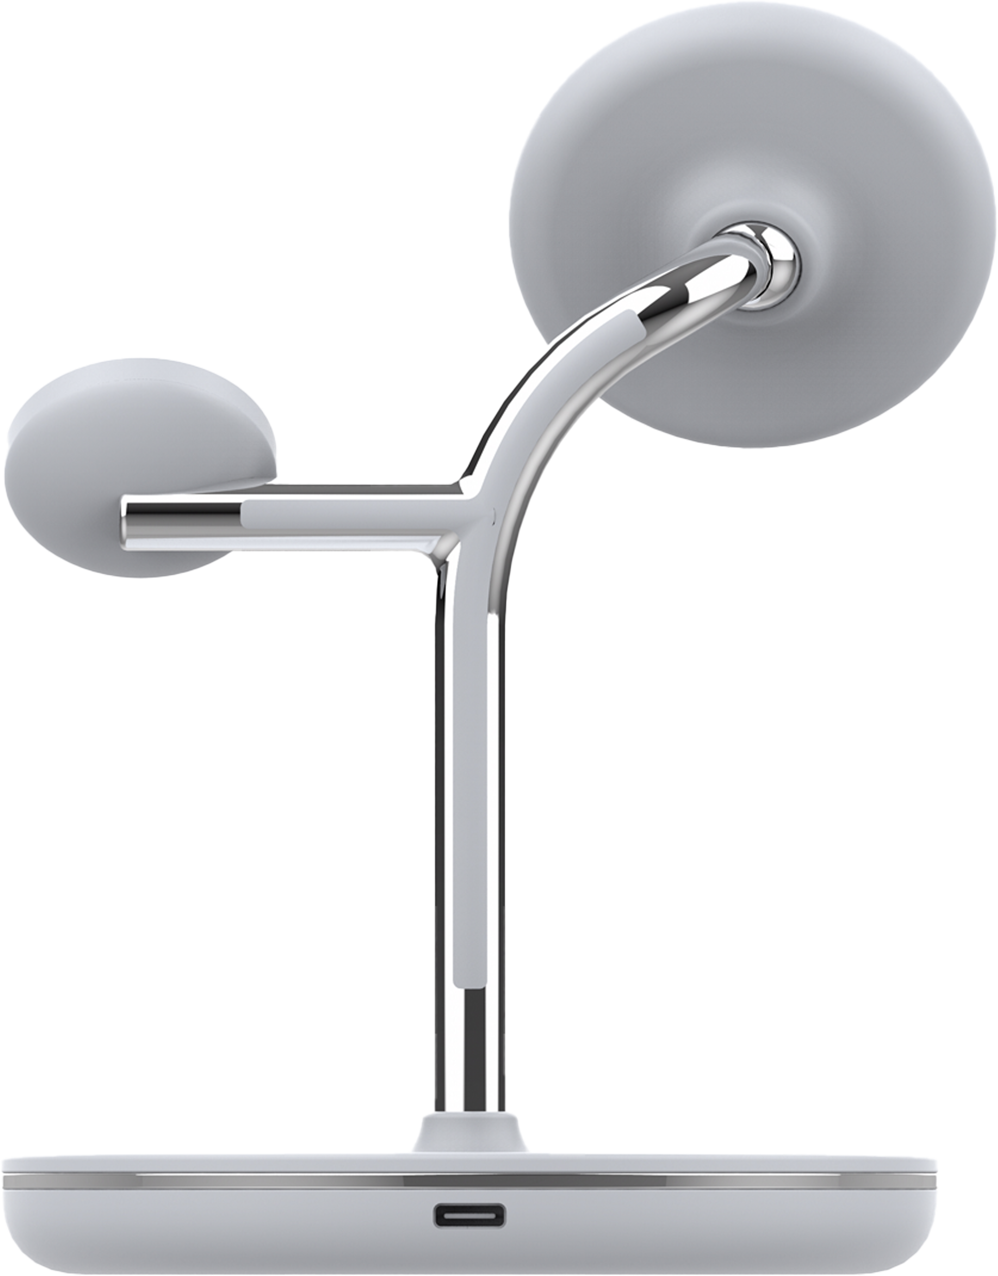
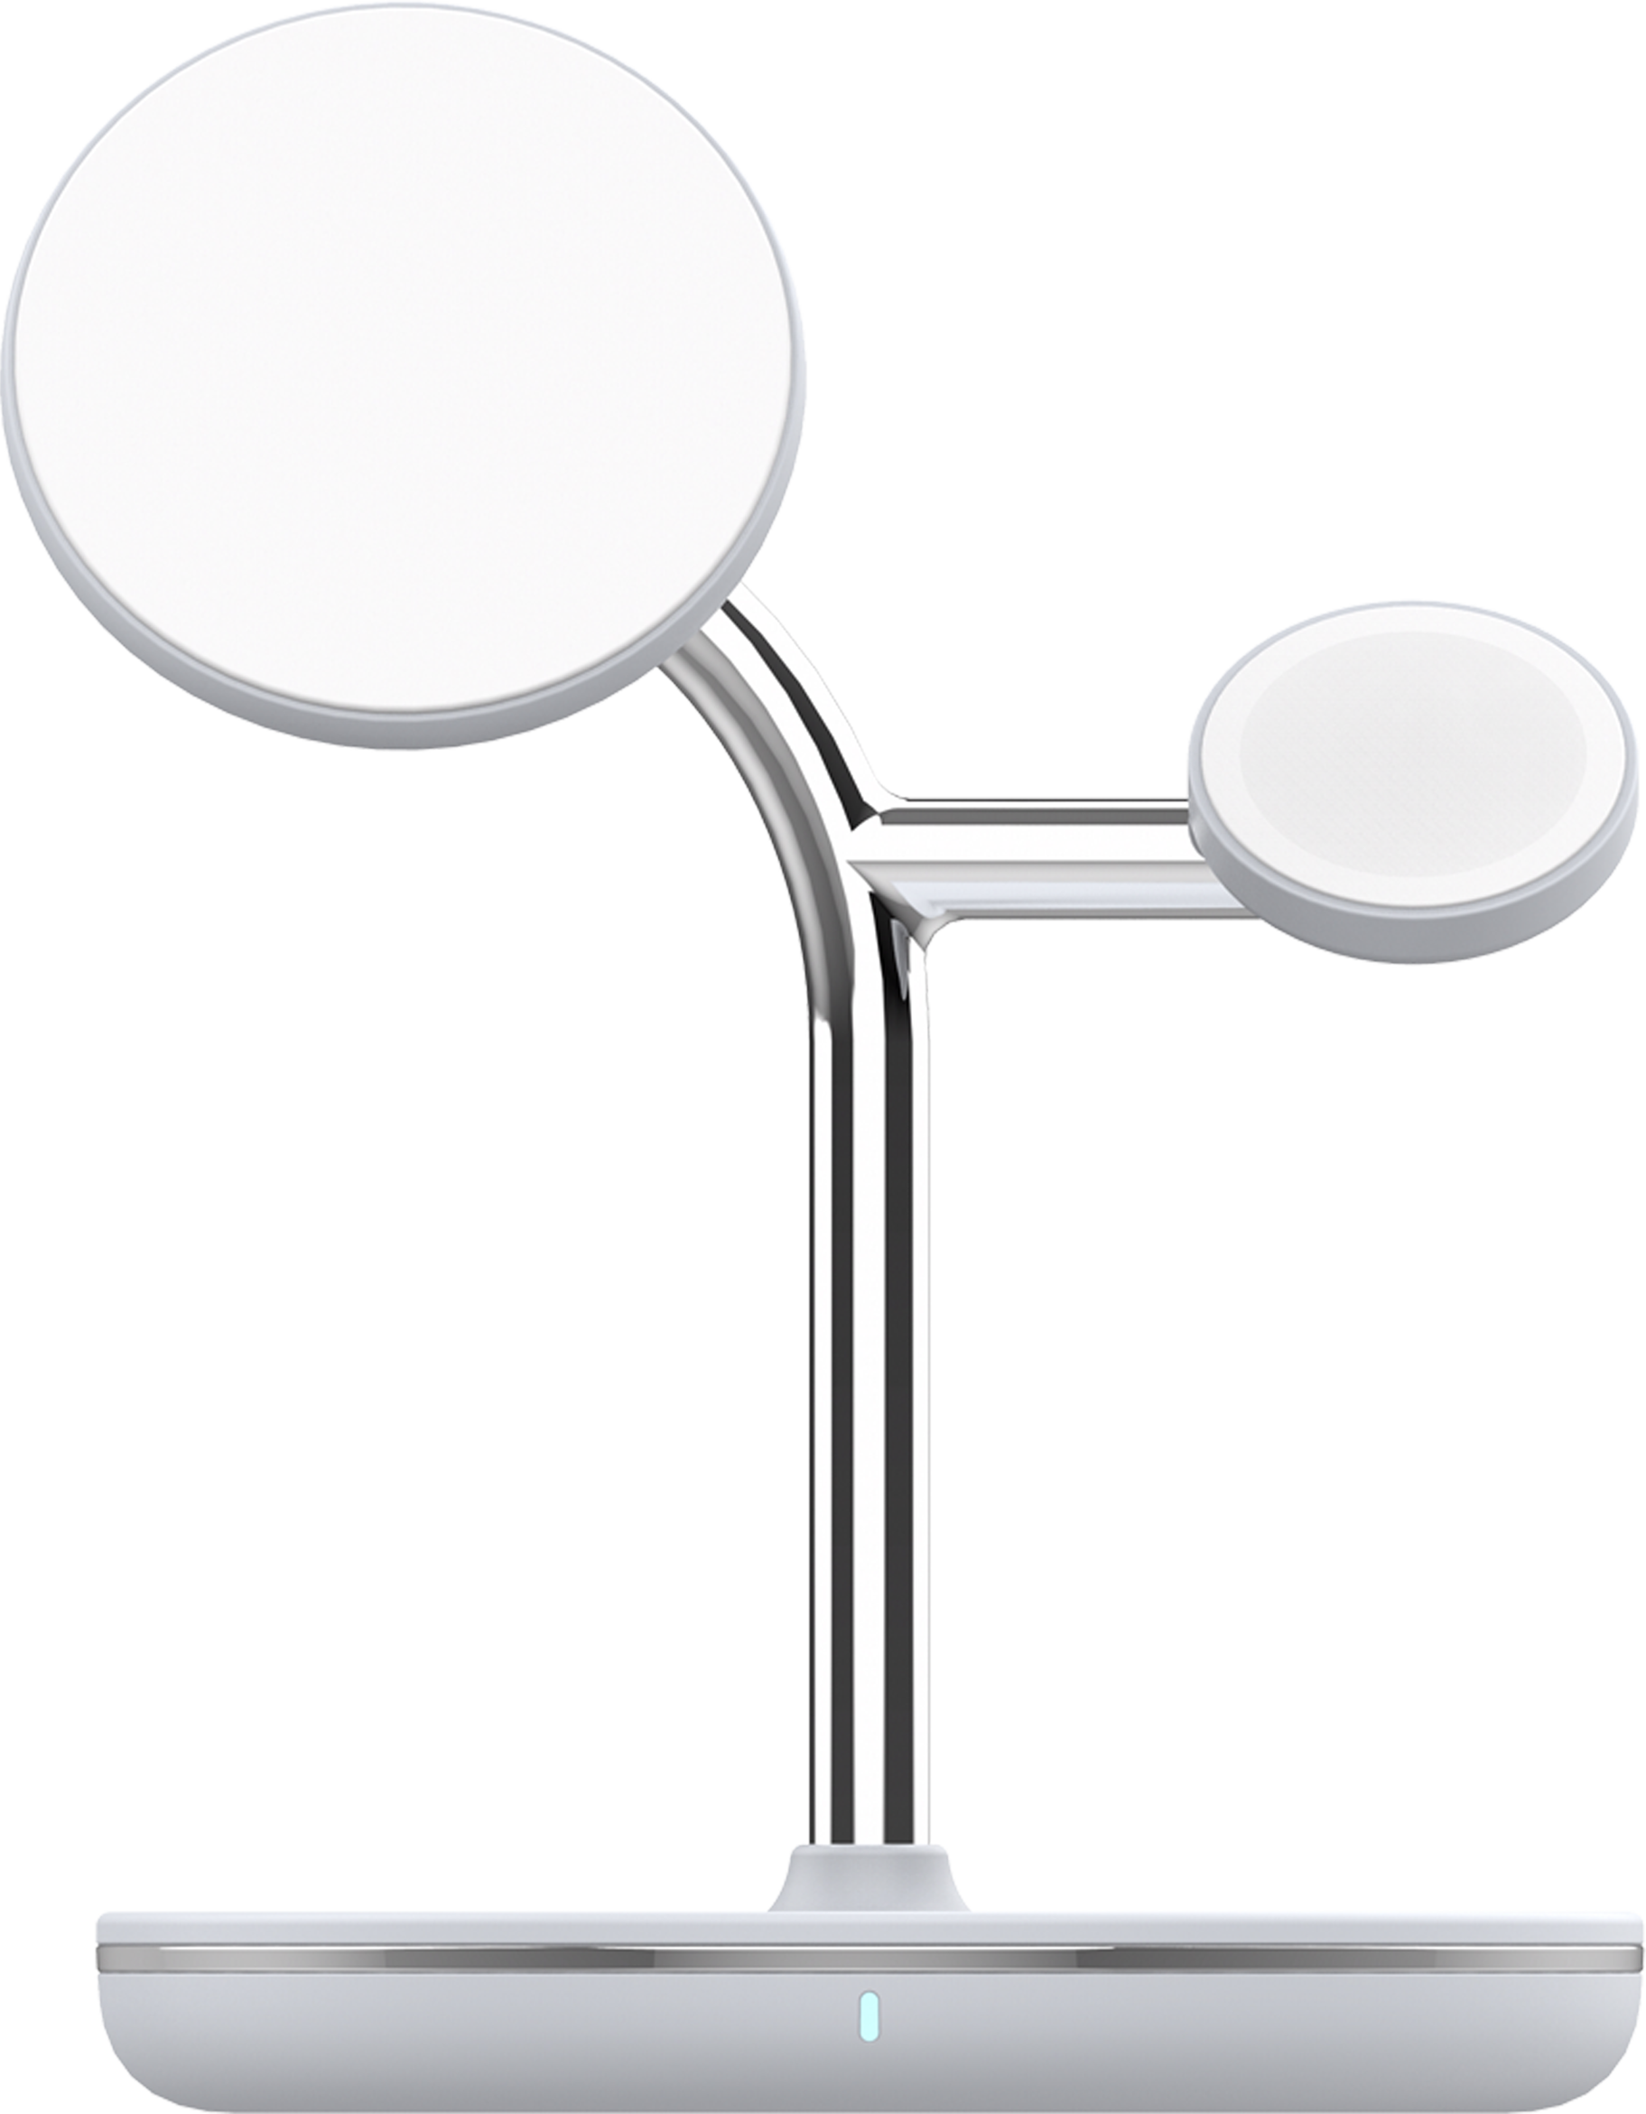
Specificatii tehnice
Intrare: | PD 9V/3 A , 12V/2.5, 15V/2A , 30W Max
Port intrare: | Type-C
Iesire iPhone: | MagSafe 15W(Max), 10W, 7.5W, 5W
Iesire Airpods 2/3/Pro: | 5W
Iesire Apple Watch: | 2.5W
Iesire totala: | 22.5W (Max)
Cablu: | Type-C to Type-C, 3A - 1.8 metri
Incarcator AC: | PD 30W Type-C
Pozitionare iPhone: | Portret sau peisaj, ajustare unghi 15°
Material: | PC + ABS + Metal
Compatibilitate incarcare wireless: | Incarcare rapida MagSafe pana la 15W pentru iPhone 14/ 14 Plus/ 14 Pro/ 14 Pro Max/ iPhone 13 mini/ 13/ 13 Pro/ 13 Pro Max/ iPhone 12 mini/ 12/ 12 Pro/ 12 Pro Max
 | Incarcare 5W pentru AirPods 2/3/Pro si alte casti TWS compatibile
 | Incarcare 2.5W pentru Apple Watch 1/2/3/4/5/6/SE/7/8/Ultra
Protectii de siguranta: | Supratensiune, controlul temperaturii si detectare obiecte straine
Culoare: | Alb
Dimensiuni produs: | 109 x 159 x 125mm
Greutate produs: | 330g
Pachetul include: | 1 x Incarcator wireless 3-in-1 MagSafe 1 x cablu PD Type-C to Type-C 1.8 metri 1 x Incarcator EU AC PD 30W port Type-C 1 x Adaptor incarcator AC UK 1 x Adaptor incarcator AC US
Dimensiuni ambalaj: | 290 x 170 x 180mm
Greutate ambalaj: | 1430g
Cod produs: | TLL151391
EAN: | 5949120004640

Slide 9
Multumim!
Pentru mai multe produse, vizitați: https://smart.tellur.com

